Slide 1
Национальный проект «Демография» «Старшее поколение» в Дрожжановском муниципальном районе Республики Татарстан

Slide 2
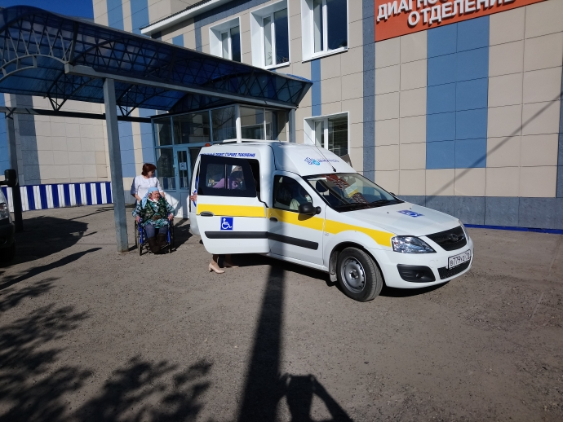
В рамках реализации национального проекта «Демография» региональный проект «Старшее поколение» приобретен автотранспорт LADA KUB «социальное такси для диспансеризации», на базе LADA Largus в целях осуществления доставки лиц старше 65 лет, проживающих в сельской местности, в медицинские организации .

Slide 3
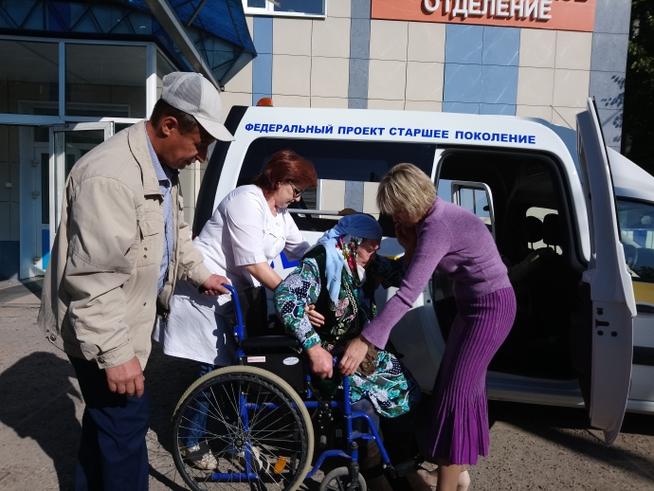
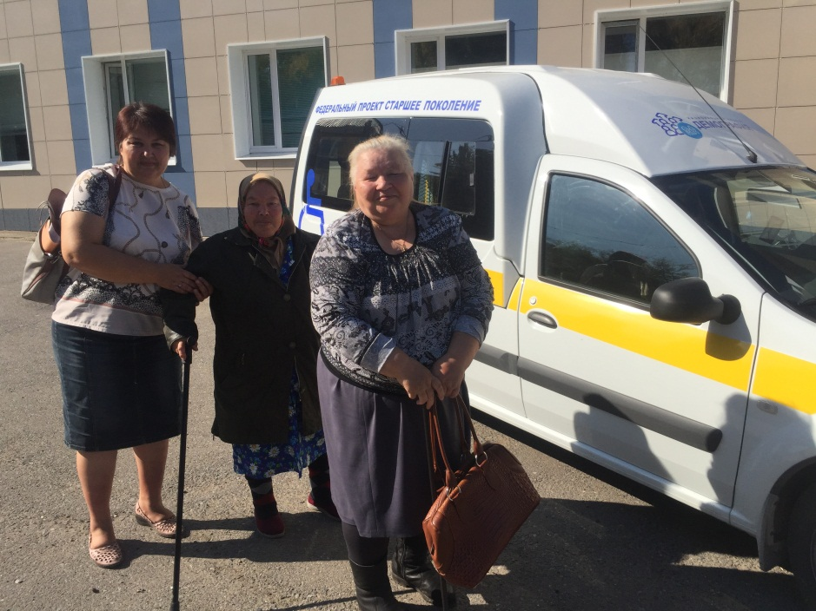
Учитывая значимость проведения профилактической работы по раннему выявлению заболевании в рамках реализации проекта «Старшее поколение» национального проекта «Демография» Центр социального обслуживания населения «Забота» продолжает работу по доставке проживающих в сельской местности граждан старше 65 лет в поликлинику ЦРБ для прохождения профилактического осмотра и диспансерного наблюдения.

Slide 4
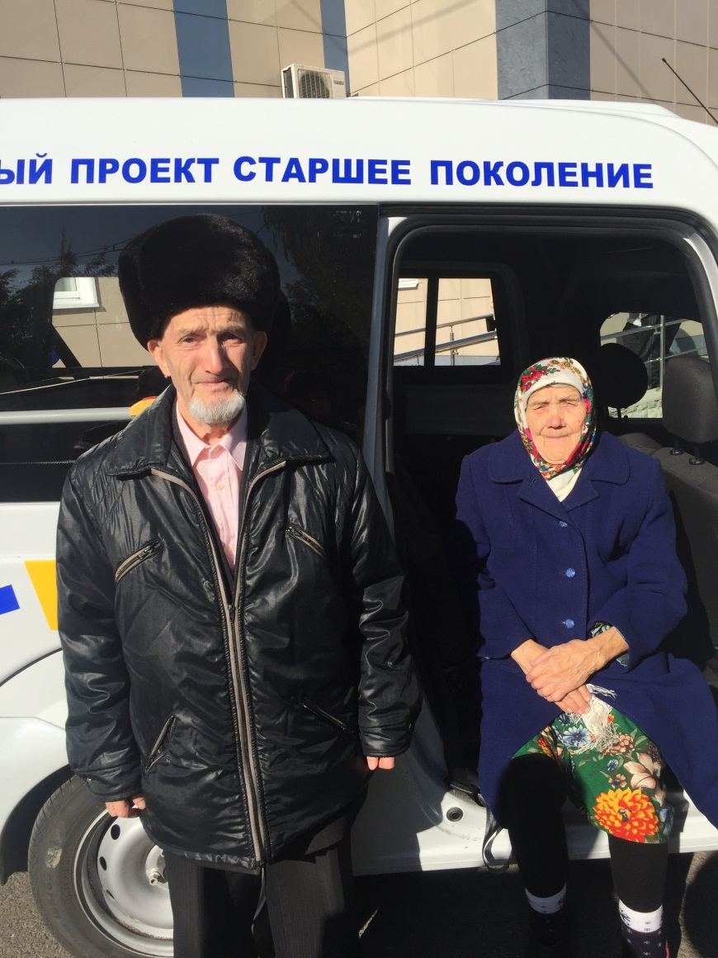
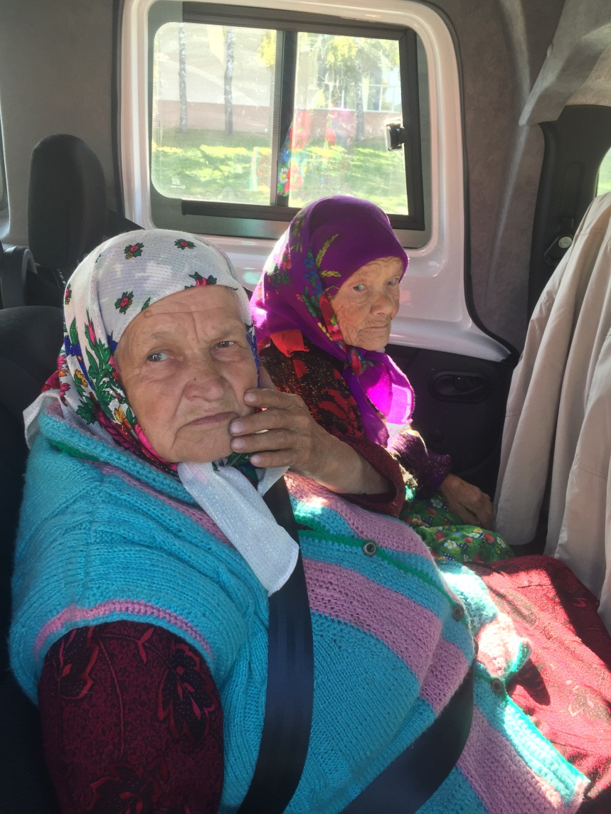

Slide 5
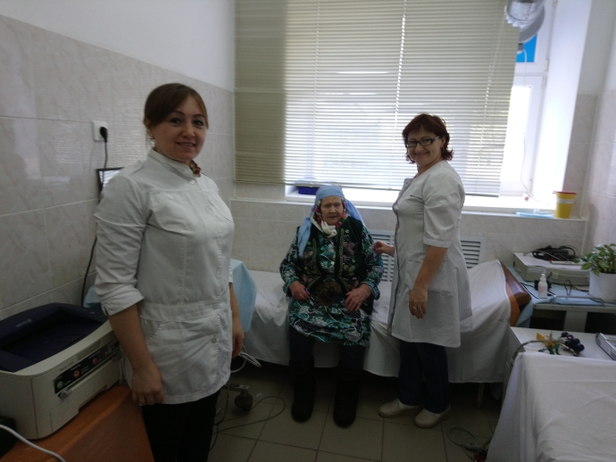
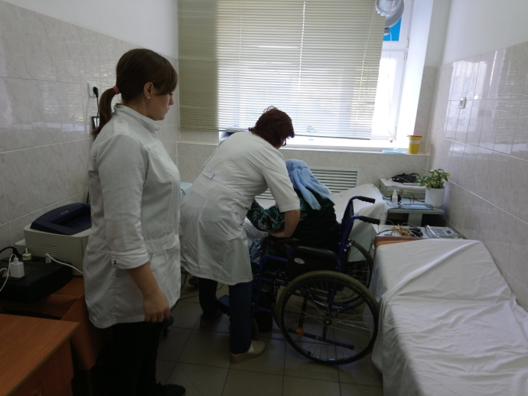
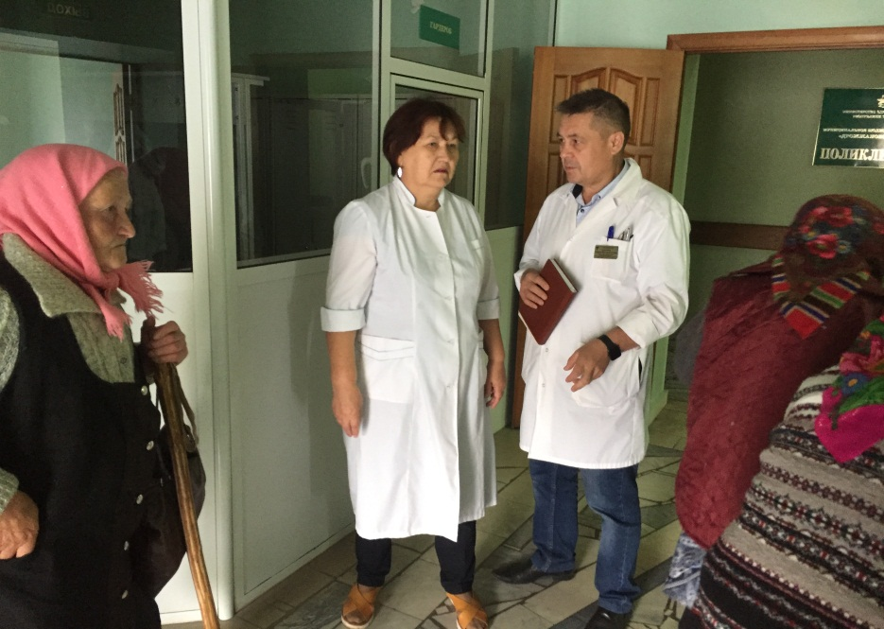

Slide 6
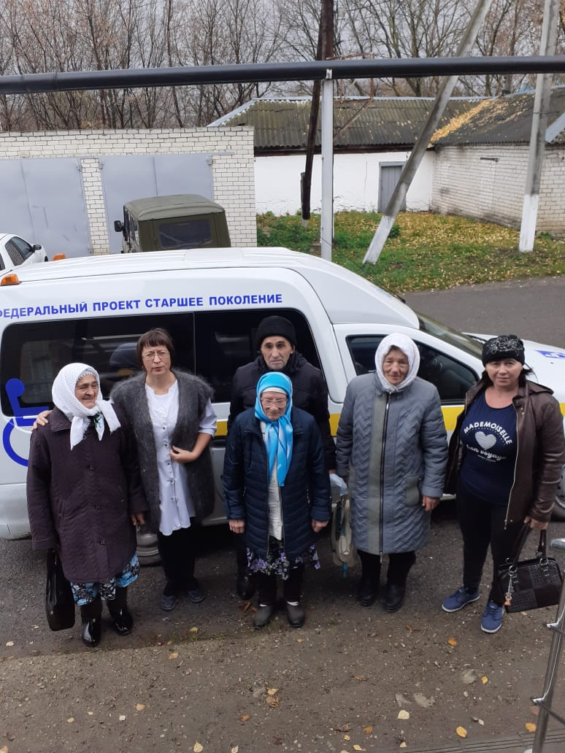
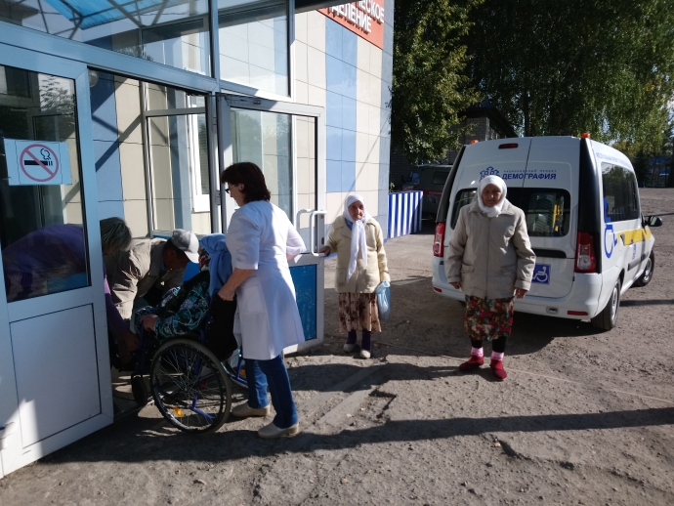
На сегодняшний день доставку в ЦРБ прошли 431 пожилых жителей.

Slide 7
Спасибо за внимание!

